Slide 1
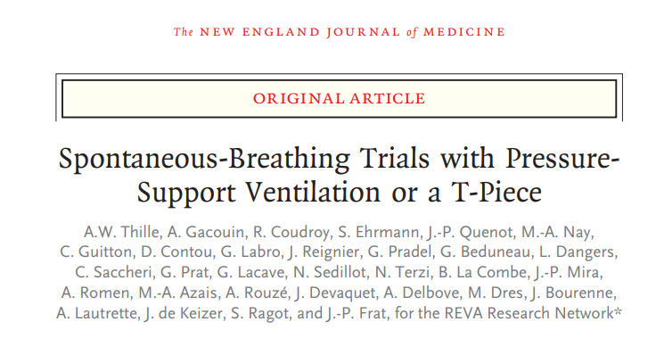
Bibliographie de service
Cassilia DEI, DESMIR 5ème semestre
03/02/2023

Slide 2
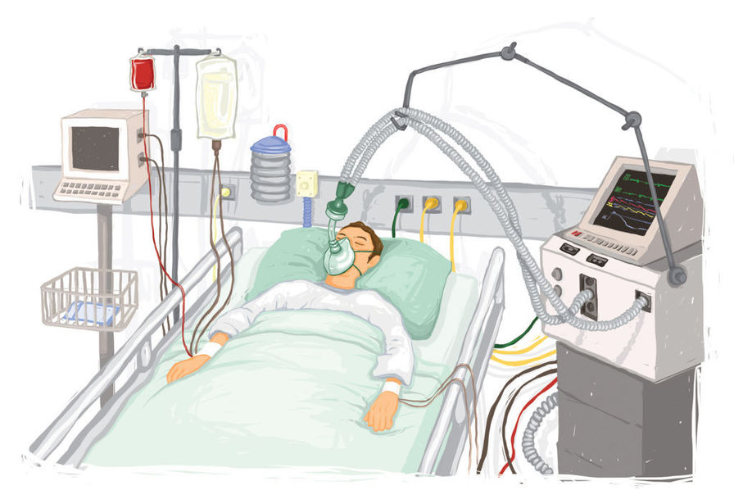
Introduction
Méthode
Résultats
Discussion
Conclusion
Les complications de la ventilation mécanique peuvent être divisées en celles résultant de
L'intubation endotrachéale
La ventilation mécanique elle-même
L'immobilité prolongée
La meilleure façon de réduire les complications de la ventilation mécanique est de limiter sa durée
Limiter durée ventilation mécanique = pouvoir identifier le moment propice à l’extubation

Slide 3
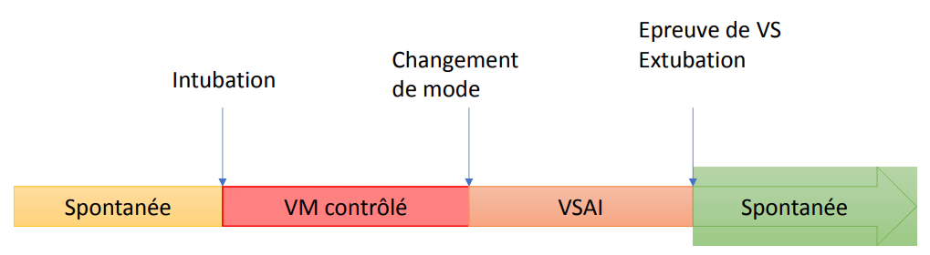
L’extubation orotrachéale
Causes respiratoires = causes les plus fréquentes nécessitant une ré intubation
Complications nombreuses post-EOT :
Laryngospasme:
Trauma
Œdème
Paralysie ou dysfonction des cordes vocales
L’encombrement respiratoire
Œdème pulmonaire
[…]

Slide 4
L’extubation orotrachéale
Risque ré intubation 10% / 20% chez les patients à haut risque d’échec :
  Patients >65 ans
  Pathologie cardiaque
  Maladie respiratoire sous jaccente
Echec extubation : ↗ mortalité 25-50%
=> Intérêt des tests de sevrage avant l’extubation?

Slide 5
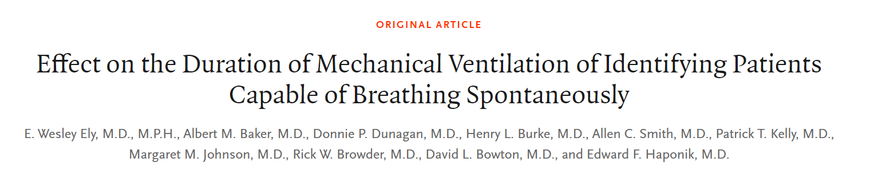
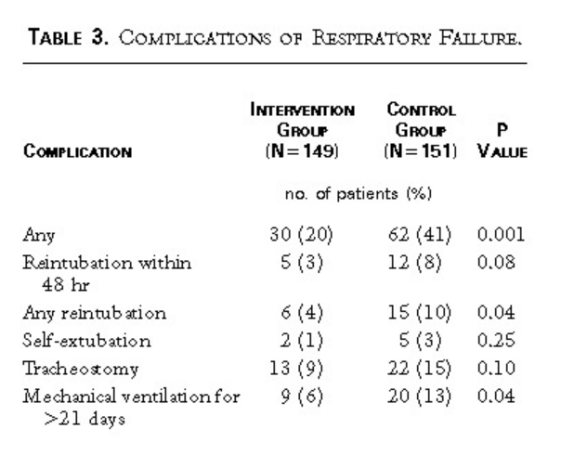
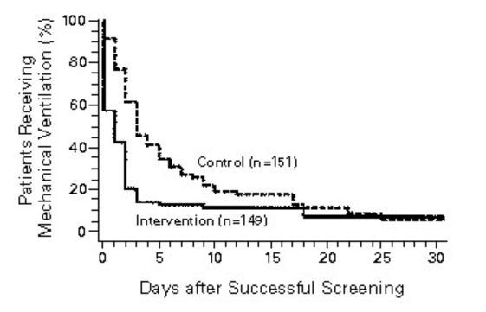
NEJM 1996
Essai contrôlé randomisé
300 patients sous VM
Test VS/j ou non
Arrêt de le ventilation mécanique plus tôt
Risque relatif d'extubation réussie, 2,13 ; IC [1,55 à 2,92] p<0,001
Moins de complications, y compris moins de ré intubations (6 vs15, p= 0,04) et moins de patients nécessitant une ventilation mécanique pendant plus de 21 jours

Slide 6

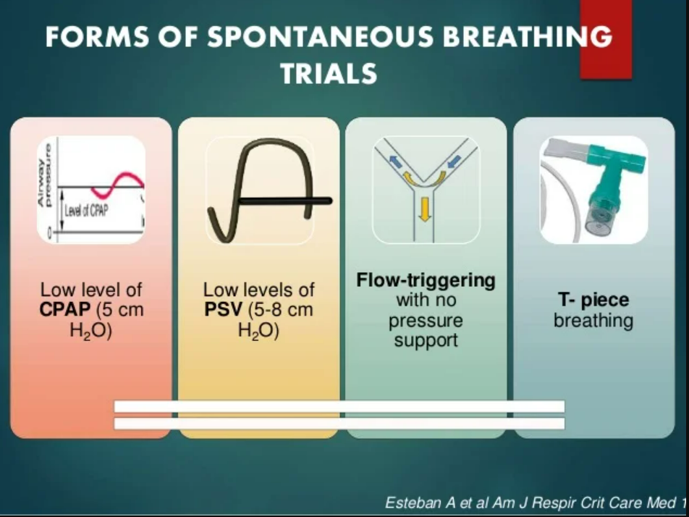
Quel test ?
Travail respiratoire : T-piece > PSV
Méta analyse :
*PSV réduit le travail respiratoire vs T-piece
*T-piece réduit l’effort respiratoire mais pas le travail respiratoire comparé à la post EOT
Notes:
PEEP can reduce patient effort by about 30 to 40%
Prouvé par mesure diaphragmatique que + effort musculaire pour le T-piece vs PSV / Plus « exigeant » que d’autres tests, oui, mais pas plus « exigeant » que l’extubation elle-même (meta analyse)
However, work of breathing is lower during PSV than during T-piece. Consequently, while PSV trial may hasten extubation, it may also increase the risk of reintubation
T-piece : l’humidification des voies aériennes supérieures et l’administration éventuelle d’oxygène

Slide 7
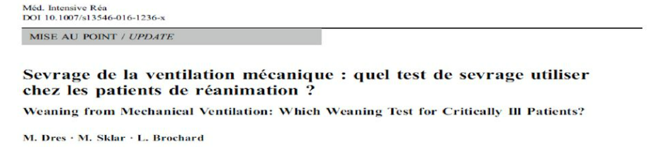
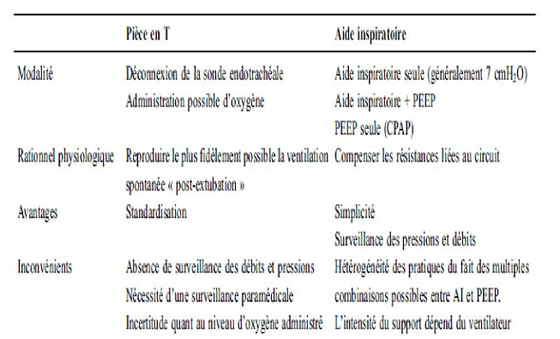

Slide 8
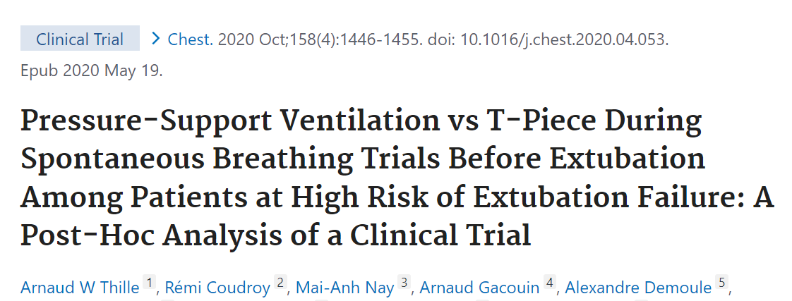
Analyse post hoc
Essai multicentrique
>600 Patients haut risque échec EOT
T-piece vs PSV (médecin)
CJP : proportion succès EOT H72 1er test
Plus d’EOT réussie à H72 groupe PSV (absolute difference 10.6%, 95% CI 2.8 to 28.1; p=0.0076).
EOT plus précoce PSV (p=0.0002)
NS sur % ré intubation (13% vs. 10%, p=0.4259)

Slide 9
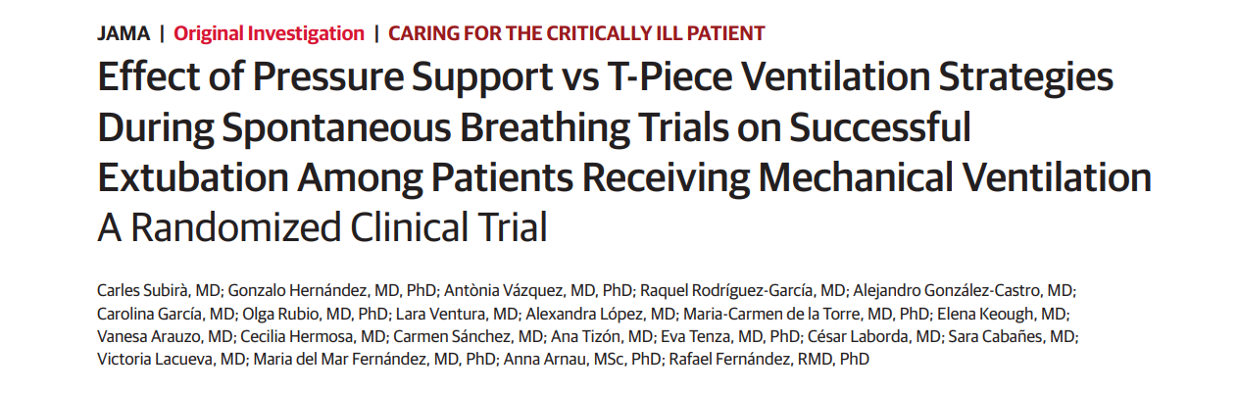
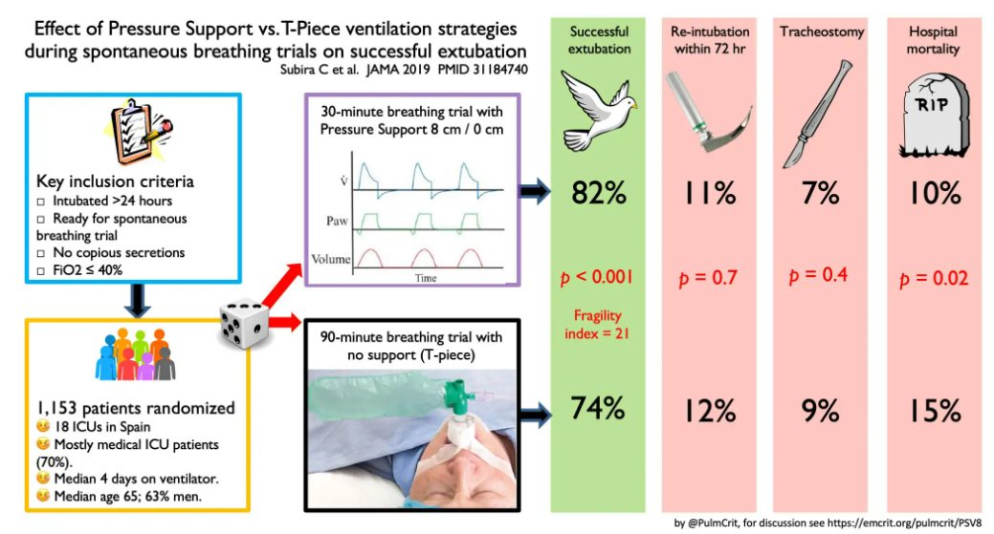
Essai Clinique randomisé
January 2016 to April 2017
1153 adults
120

Slide 10
Hypothèse : test de sevrage en PSV peut réduire le temps jusqu’à l’extubation comparativement au T-piece sans entrainer un risque plus élevé de ré intubation chez les patients à haut risque d’échec ?
Cad : diminuer le timing pour aller à l’extubation sans risque d’augmenter la ré intubation chez les patients à haut risque

Slide 11
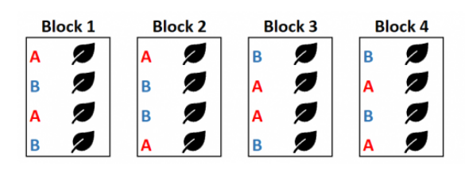

Introduction
Méthode
Résultats
Discussion
Conclusion
Etude multicentrique de pratique clinique
Randomisée par permutation (blocs 4) 1:1
Sans aveugle
Stratifiée sur le centre
Critères d’inclusion | Critères d’exclusion
IOT >24h Patient à haut risque d’échec EOT* Test de sevrage envisageable FR≤35/min SpO2≥90% sous FiO2≤40% Ou PaO2/FiO2≥150 Avec PEP≤8mmHg Toux efficace Eveil RASS [-2;1] Sans sédation continue Sans vasopresseurs | Traumatisé crânien Maladie neuromusculaire (nécessite test sevrage + longs) Décision de LATA (pas de ré intubation décidée)
Critères de sevrage/extubabilité
*Au moins 1 critère parmi:
>65a
Maladie cardiaque
Maladie respiratoire

Slide 12


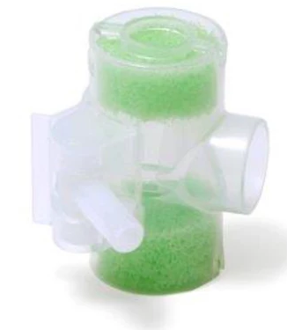
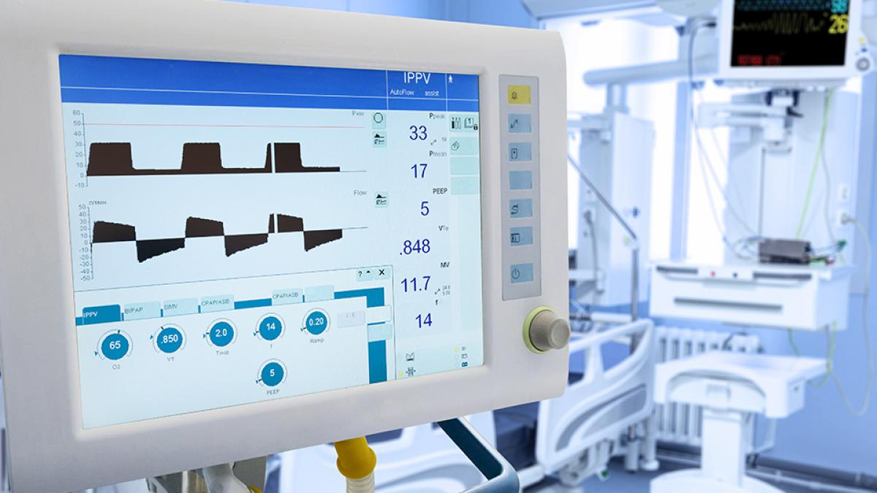

Randomisation
1H
AI 8
02≤6L/min
PEP 0
FiO2≤40%
Si échec répéter /j tant que critères de sevrage présents
Reconnexion avec paramètres précédents ≈ 1H pour éviter épuisement
Relais par VNI/OHD x48h encouragé

Slide 13
Randomisation
Critères d’échec du test de sevrage :
FR>35/min
Mise en jeu des muscles accessoires
SpO2<90% sous ≤6L/min ou 40% de FiO2
Instabilité hémodynamique définie par :
Fc≥140bpm
ou PAS<90mmHg ou >180mmHg avec signes d’hypoperfusion ou troubles neurologiques
1H
AI 8
02≤6L/min
PEP 0
FiO2≤40%
Si échec répéter /j tant que critères de sevrage présents
Reconnexion avec paramètres précédents ≈ 1H pour éviter épuisement
Relais par VNI/OHD x48h encouragé

Slide 14
CJP : durée de vie totale et nombre de jour sans exposition à la VM (ventilator free days)
J1 : 1er test de VS
Jusqu’à J28
Permet d’avoir le délai entre le 1er test et l’EOT
Durée de ventilation mécanique avec ré intubation
Critères de jugement secondaires multiples
Réussite du 1er test de sevrage
Niveau de difficulté du sevrage ventilatoire
Délais entre le 1er test et l’EOT
[…]
Notes:
Ce résultat a été choisi car il tient compte à la fois du délai d'extubation après l'essai initial de respiration spontanée (durée du sevrage) et de la réintubation.

Slide 15
900 NSN
Puissance 80%
Différence entre les groupes de ∆-2 jours en faveur du groupe PSV
Test alpha bilatéral
Analyse en ITT
Notes:
+ inclusions + rapides car période COVID avec beaucoup de problématique respi en réa : augmenter le NSN à 1000 pour pouvoir trier et prendre en compte les exclusions
ITT + conservatrice dans les études de supériorité

Slide 16


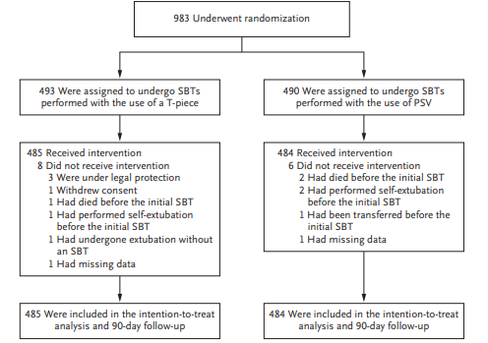

Introduction
Méthode
Résultats
Discussion
Conclusion
De Janvier 2020 → Juin 2021
3975 patients /31 centres prêts pour effectuer un test de sevrage
1476 éligibles
Notes:
3975 patients in the 31 participating ICUs were considered to be ready to undergo an initial spontaneous-breathing trial. Of these patients, 1476 were eligible for inclusion in the trial, 983 underwent randomization, and 969 (484 in the PSV group and 485 in the T-piece group) were included in the analysis

Slide 17
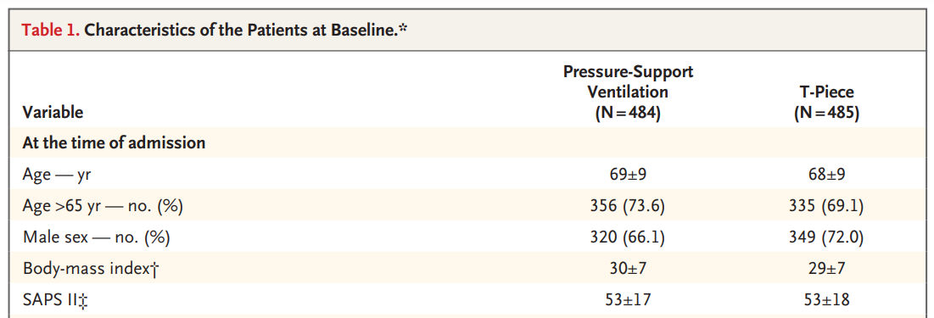
2 groupes similaires
+ de femmes dans groupe PSV
PSV AI 8±1 / PEEP 0±1 / Fio2 32±7%
T-piece 4±4 L/min
Notes:
Our population is about two-thirds male and one-third female, which is the usual ratio reported among mechanically ventilatedpatients in French ICU

Slide 18
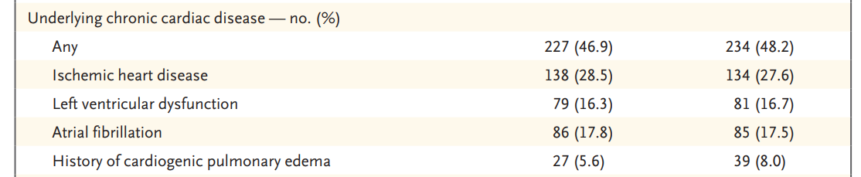
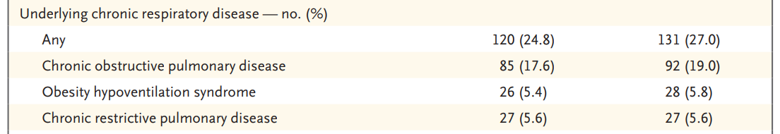

Slide 19
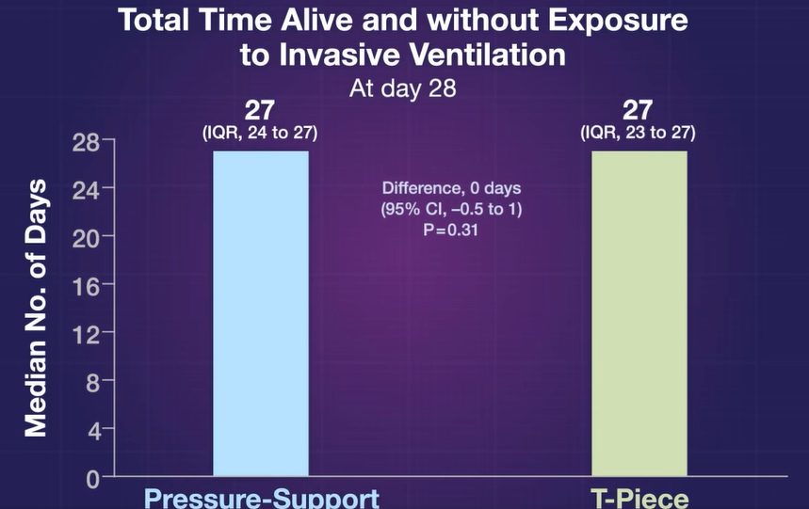
Critère de jugement principal
NS sur la durée de jour sans ventilation mécanique à J28

Slide 20
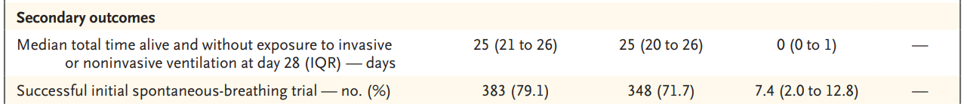
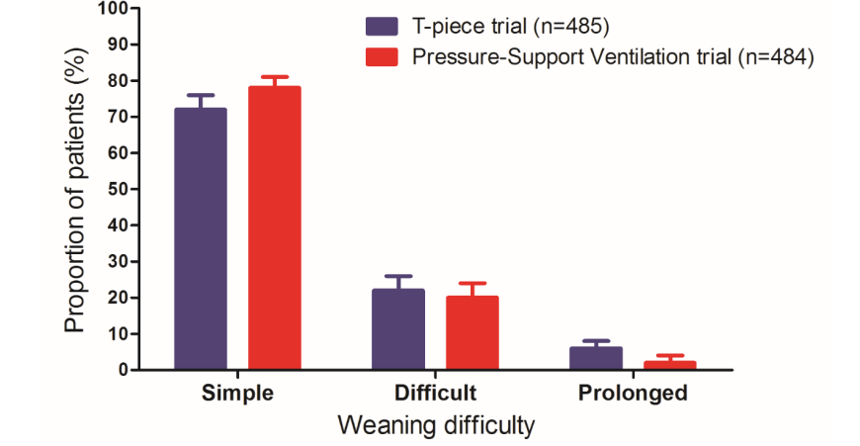
Critères de jugement secondaires
Pas de différence sur la durée entre le test réussi et la mise en œuvre de l’extubation orotrachéale
Succès du 1er test de sevrage semble en
faveur du test PSV
EOT dans les premières 24h (simple weaning)
Notes:
1/The initial spontaneous-breathing trial was successful in 383 patients (79.1%) in the PSV group and in 348 patients (71.7%) in the T-piece group (difference, 7.4 percentage points; 95% CI, 2.0 to 12.8)
2/ + de difficulté prolongée avec T-piece car probablement + sévère?

Slide 21
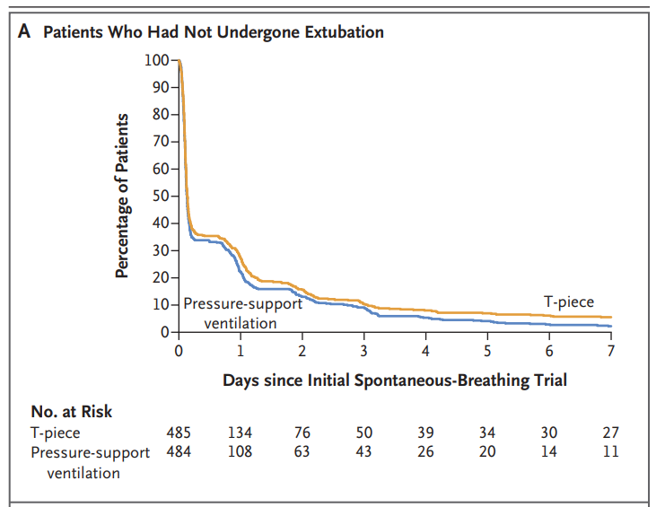
Critères de jugement secondaires
EOT dans les 7jours après 1er test de sevrage > groupe PSV

Slide 22
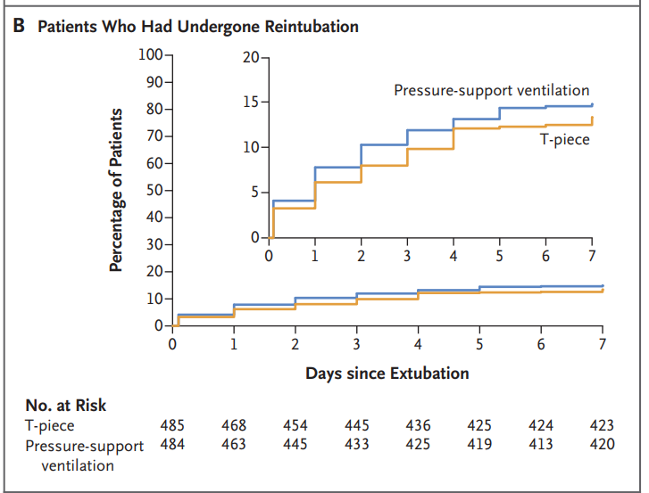
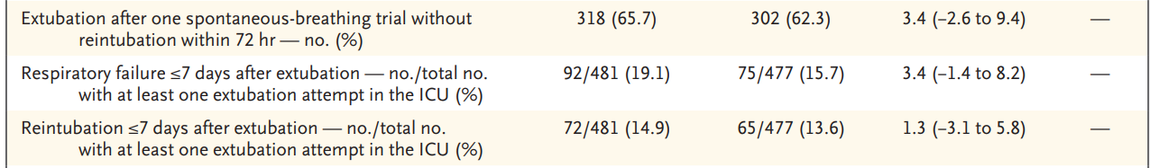
Critères de jugement secondaires
La stratégie PSV peut avoir entraîné un délais avant extubation plus court que la stratégie T-piece mais sans entraîner une augmentation du risque de ré-intubation,
Notes:
Reintubation was performed within 7 days after extubation in 72 of 481 patients (14.9%) in the PSV group and in 65 of 477 patients (13.6%) in the T-piece group (difference, 1.3 percentage points; 95% CI, −3.1 to 5.8) (Fig. 2B).

Slide 23
Critères de sécurité
7 comas hypercapniques dans le groupe PSV vs 0 T-piece p0,01
Pas plus d’œdème pulmonaire dans un des groupes
Ré intubation pour ACR chez 9 patients (3 in the PSV group and 6 in the T-piece group).

Slide 24
Introduction
Méthode
Résultats
Discussion
Conclusion
% de patient extubé dans les 24h et dans les 7jours après 1er test de sevrage + important dans le groupe PSV vs T-piece
% de patient nécessitant ré intubation similaire dans les 2 groupes
Mais pas de différence significative sur le CJP : durée de vie totale et nombre de jour sans exposition à la VM (ventilator free days)

Slide 25
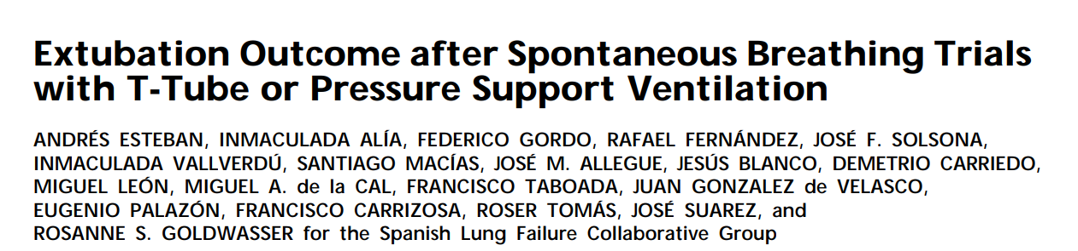
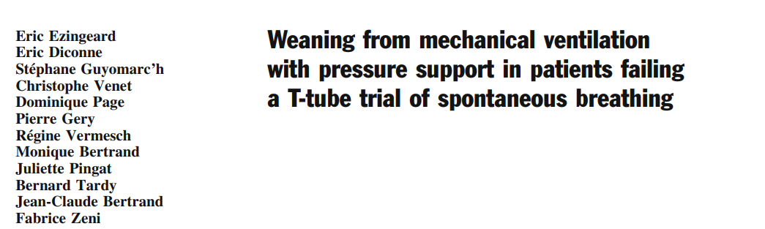
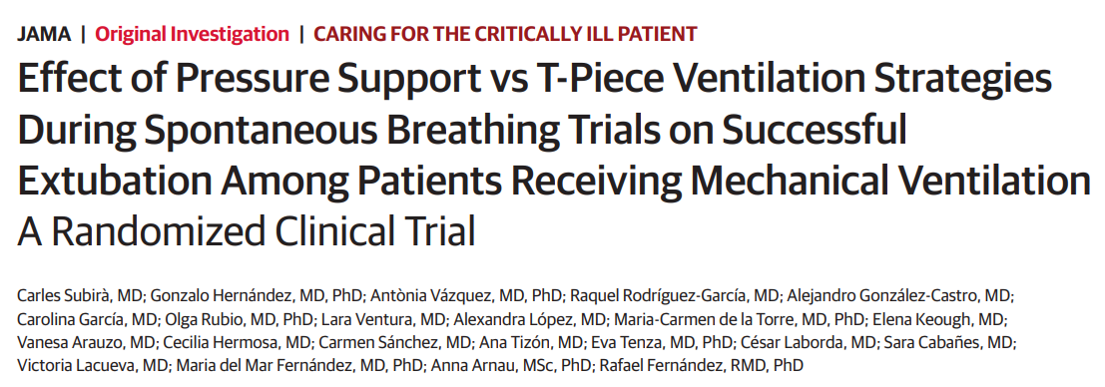
Essai randomisé multicentrique
2h T-piece ou PSV
Echec test sevrage >T-piece 22% versus 14%, p0.03
NS échec extubation H48
Prospective non randomisée
21/118 (18%) EOT post test PSV7 malgré échec T-piece
++ chez BPCO
ICM 2006
Essai randomisé multicentrique
2h T-piece vs 30min PSV8
+ EOT à 72h du 1er test pour le groupe PSV
NS sur taux échec EOT
Notes:
Etude 1 : The percentage of patients who remained extubated after 48 h was not different between the two groups (63% T-tube, 70% pressure support ventilation, p 5 0.14). The percentage of patients failing the trial was significantly higher when the T-tube was used (22 versus 14%, p 5 0.03). Clinical evolution during the trial was not different in patients reintubated and successfully extubated
2h de T tube probablement pas pareil que 2h de VSAI !
Etude 2 : T-piece/patients avec critères de sevrabilité
Si ok : EOT
Si échec : test en PSV 7AI
Etude 3 : cet aspect de la conception de l'essai pourrait expliquer le pourcentage plus élevé de patients qui ont eu une première essai de respiration spontanée et le temps plus court à l'extubation dans le groupe PSV que dans la pièce en T groupe dans leur procès.

Slide 26
Limites de l’étude
Validité externe : % sevrage prolongé similaire à d’autres études
Limites de l’étude:
Essai ouvert
Sédations?
Estimation FiO2 approximative et pas d’évaluation des volumes pour le T-piece
+ de VNI/OHD post extubation (↓ validité externe)
Suivi après échec du 1er test de sevrage (nombre de SBT)
Suivi des sevrages prolongés ?

Slide 27
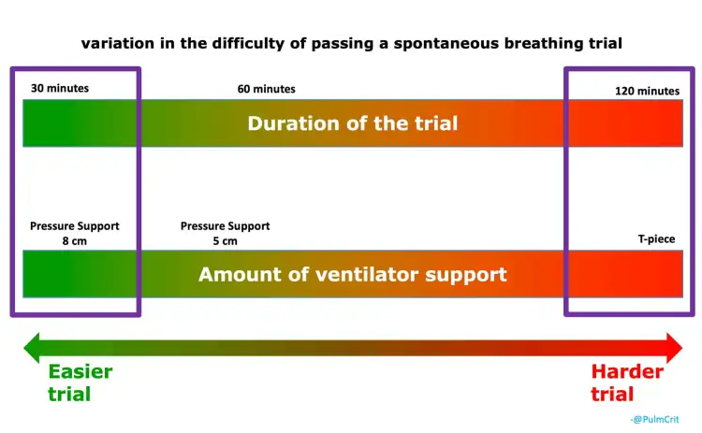
Introduction
Méthode
Résultats
Discussion
Conclusion
En conclusion : NS pour le nombre de jour sans VM entre les deux groupes
Mais tendance pour le groupe PSV à permettre une extubation plus précoce sans augmenter le nombre de ré intubation
T-piece intéressant pour les sevrages difficiles ?
Probabilité pré test d’échec plus élevée
Conditions réelles post EOT
Notes:
Suivi de combien de test réalisé dans les différents groupes
Importance du management post EOT : VNI++

Slide 28
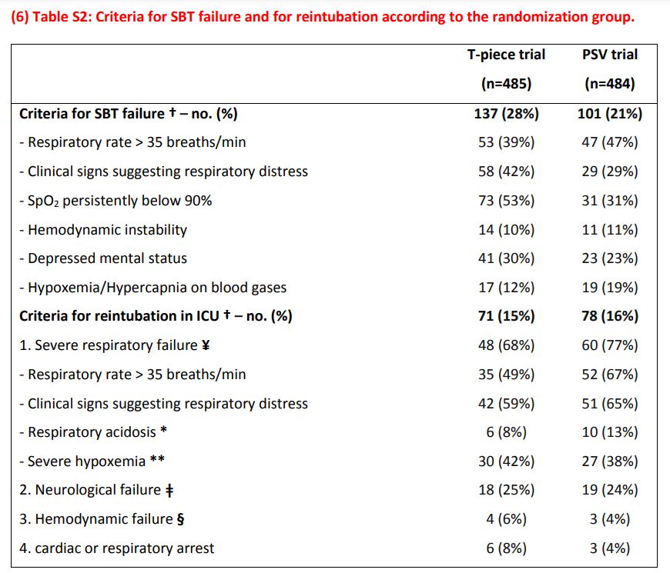
Notes:
+ de signes de détresse lors de l’épreuve de sevrage au T-piece car + dur
Mais permet que moins d’échec d’EOT pour ces causes la

Slide 29

Merci de votre attention ☺

Slide 30
Références
Schmidt GA, Girard TD, Kress JP, Morris PE, Ouellette DR, Alhazzani W, Burns SM, Epstein SK, Esteban A, Fan E, Ferrer M, Fraser GL, Gong MN, L Hough C, Mehta S, Nanchal R, Patel S, Pawlik AJ, Schweickert WD, Sessler CN, Strøm T, Wilson KC, Truwit JD; ATS/CHEST Ad Hoc Committee on Liberation from Mechanical Ventilation in Adults. Official Executive Summary of an American Thoracic Society/American College of Chest Physicians Clinical Practice Guideline: Liberation from Mechanical Ventilation in Critically Ill Adults. Am J Respir Crit Care Med. 2017 Jan
Subirà C, Hernández G, Vázquez A, Rodríguez-García R, González-Castro A, García C, Rubio O, Ventura L, López A, de la Torre MC, Keough E, Arauzo V, Hermosa C, Sánchez C, Tizón A, Tenza E, Laborda C, Cabañes S, Lacueva V, Del Mar Fernández M, Arnau A, Fernández R. Effect of Pressure Support vs T-Piece Ventilation Strategies During Spontaneous Breathing Trials on Successful Extubation Among Patients Receiving Mechanical Ventilation: A Randomized Clinical Trial. JAMA. 2019 Jun 11;321(22):2175-2182. doi: 10.1001/jama.2019.7234. Erratum in: JAMA. 2019 Aug
Thille AW, Coudroy R, Nay MA, Gacouin A, Demoule A, Sonneville R, Beloncle F, Girault C, Dangers L, Lautrette A, Levrat Q, Rouzé A, Vivier E, Lascarrou JB, Ricard JD, Razazi K, Barberet G, Lebert C, Ehrmann S, Massri A, Bourenne J, Pradel G, Bailly P, Terzi N, Dellamonica J, Lacave G, Robert R, Ragot S, Frat JP; HIGH-WEAN Study Group and for the REVA Research Network. Pressure-Support Ventilation vs T-Piece During Spontaneous Breathing Trials Before Extubation Among Patients at High Risk of Extubation Failure: A Post-Hoc Analysis of a Clinical Trial. Chest. 2020 Oct;158(4):1446-1455.
Ely EW, Baker AM, Dunagan DP, Burke HL, Smith AC, Kelly PT, Johnson MM, Browder RW, Bowton DL, Haponik EF. Effect on the duration of mechanical ventilation of identifying patients capable of breathing spontaneously. N Engl J Med. 1996 Dec 19;335(25):1864-9. doi: 10.1056/NEJM199612193352502
Matić I, Majerić-Kogler V. Comparison of pressure support and T-tube weaning from mechanical ventilation: randomized prospective study. Croat Med J. 2004 Apr;45(2):162-6. PMID: 15103752.
Esteban A, Alía I, Gordo F, Fernández R, Solsona JF, Vallverdú I, Macías S, Allegue JM, Blanco J, Carriedo D, León M, de la Cal MA, Taboada F, Gonzalez de Velasco J, Palazón E, Carrizosa F, Tomás R, Suarez J, Goldwasser RS. Extubation outcome after spontaneous breathing trials with T-tube or pressure support ventilation. The Spanish Lung Failure Collaborative Group. Am J Respir Crit Care Med. 1997 Aug;156(2 Pt 1):459-65. doi: 10.1164/ajrccm.156.2.9610109. Erratum in: Am J Respir Crit Care Med 1997 Dec;156(6):

